Slide 1

Funcionalidades de Odoo Aplicaciones de Creacion Web
Odoo dispone de una serie de funcionalidades que nos permite crear sitios web empresariales, comerciales o blogs de contenido. Dentro de cada una de las aplicaciones, disponemos de un sistema de gestion que permite controlar los sitios y sus contenidos de forma grafica y rapida.

Slide 2
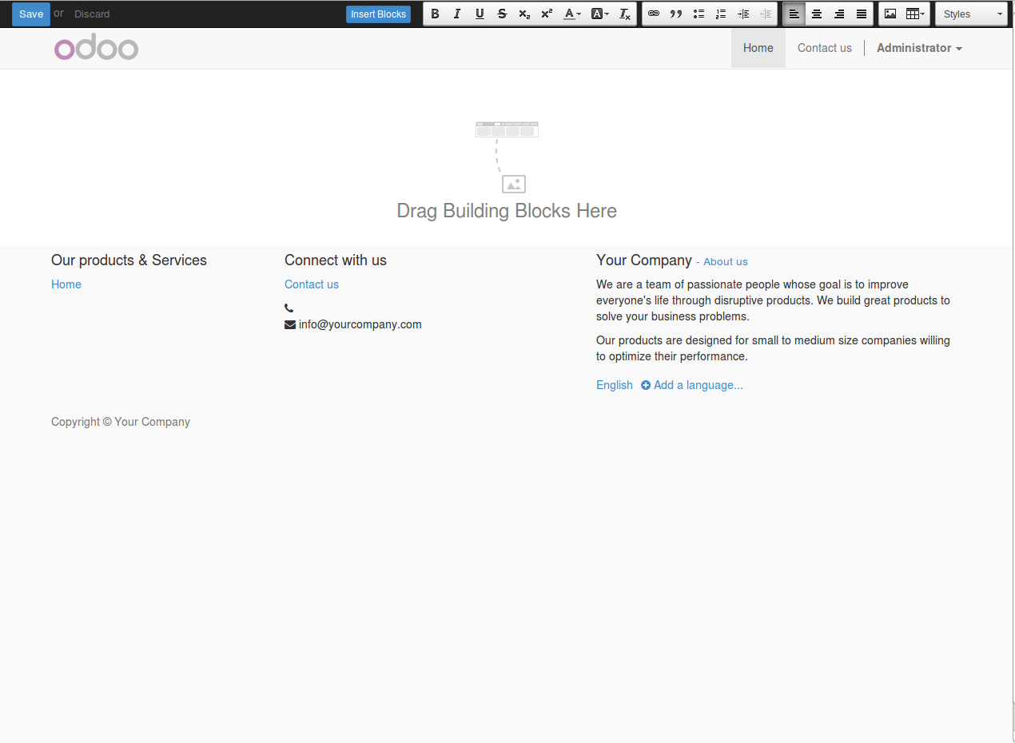

Slide 3
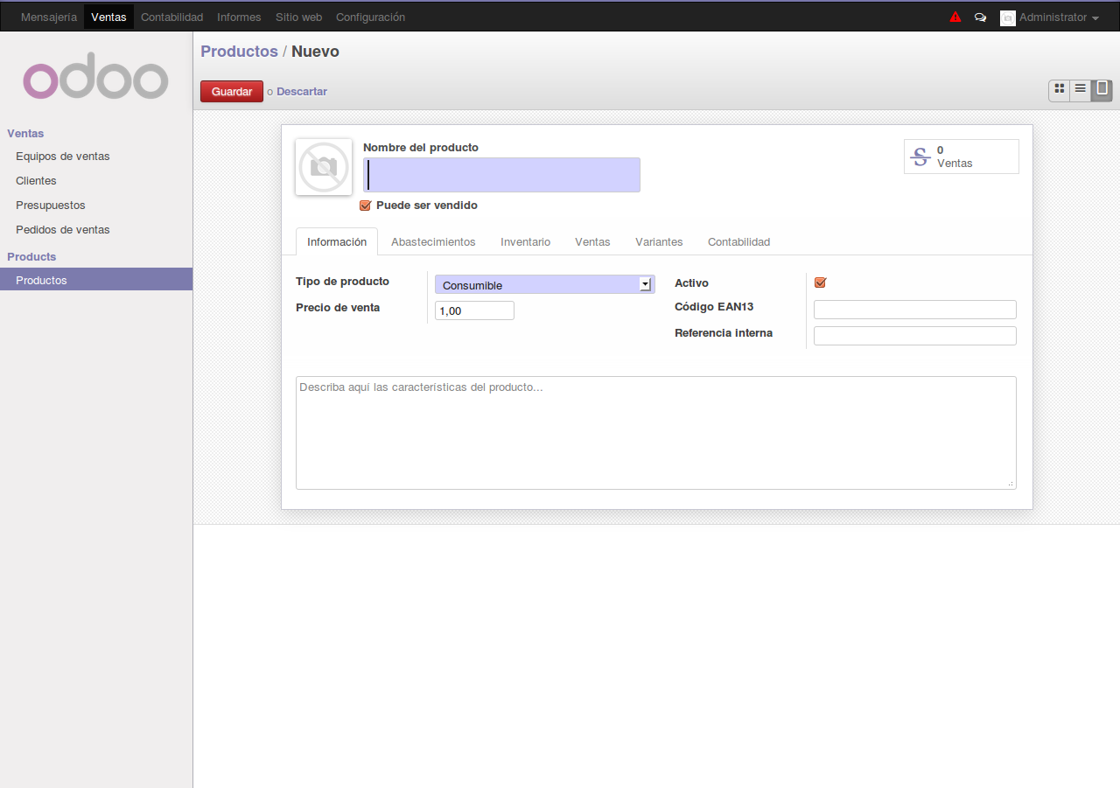

Slide 4
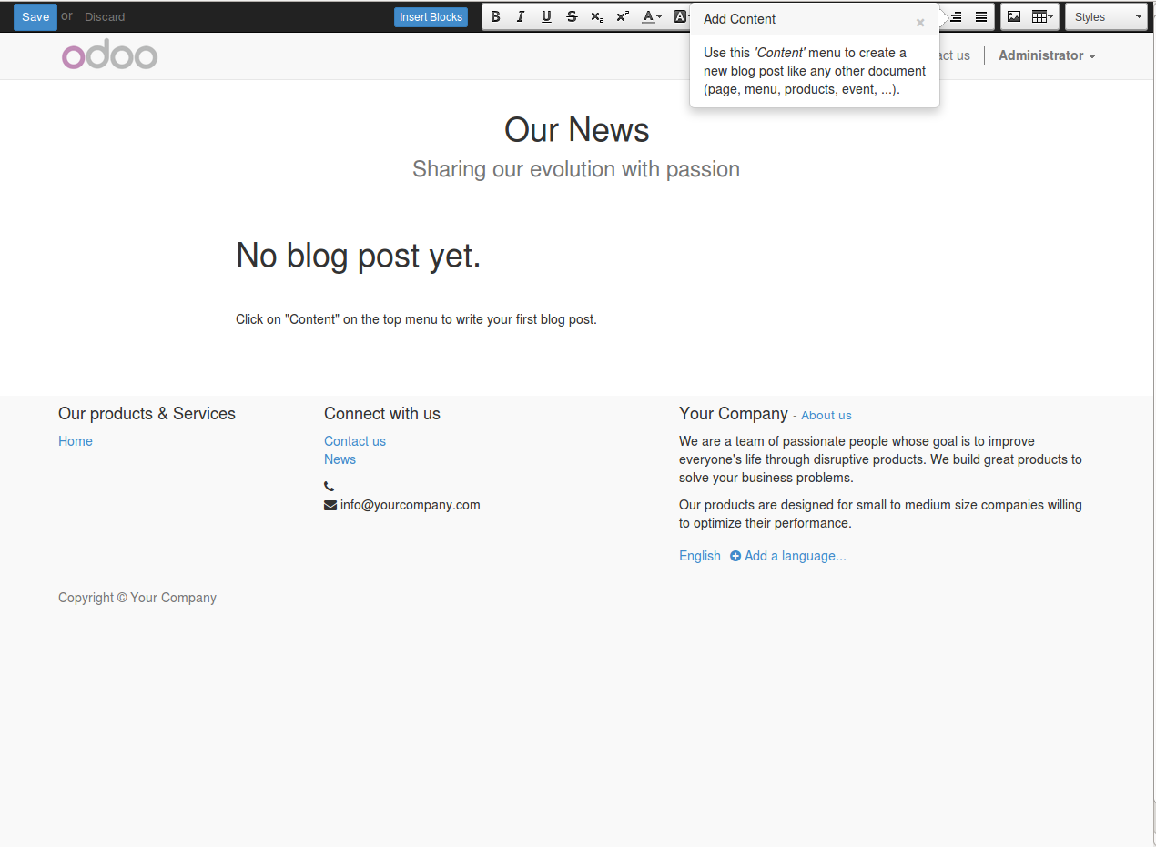

Slide 5
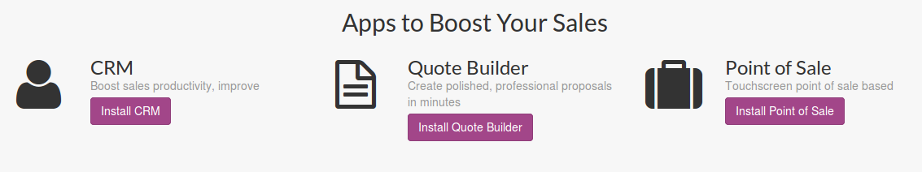
Funcionalidades de Odoo Aplicaciones para aumentar las Ventas
Odoo tiene la posibilidad de implementar un CRM completo, asi como un un sistema de creacion y discursion de propuestas y un punto de venta (TPV) basado en un sistema tactil.

Slide 6
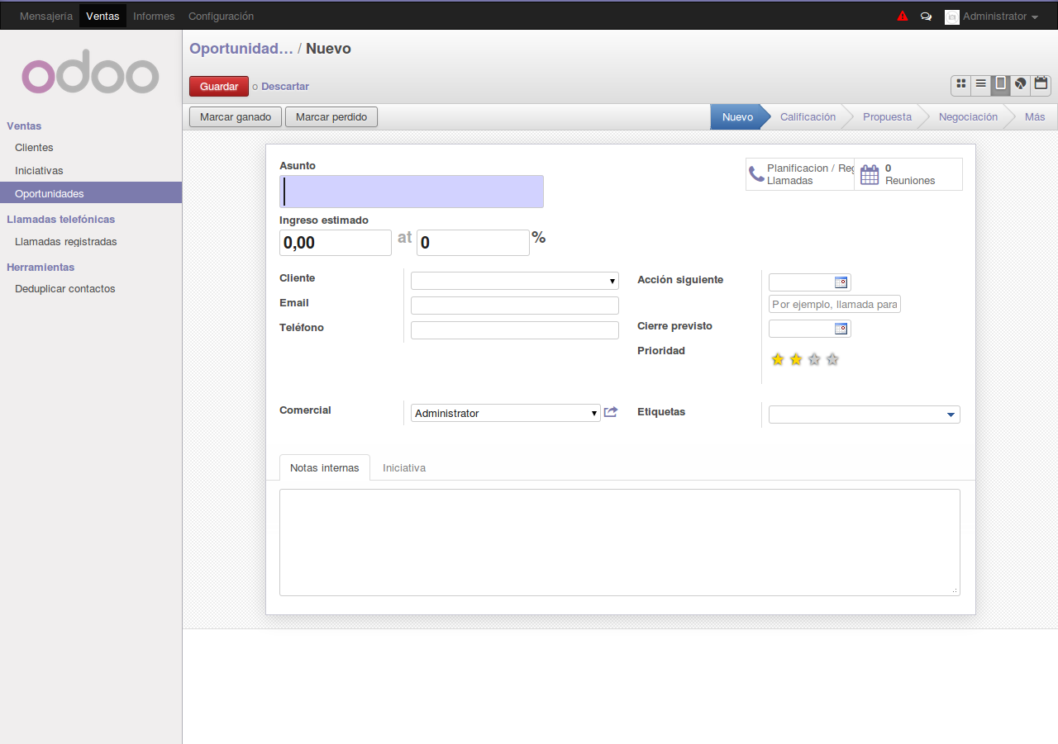

Slide 7
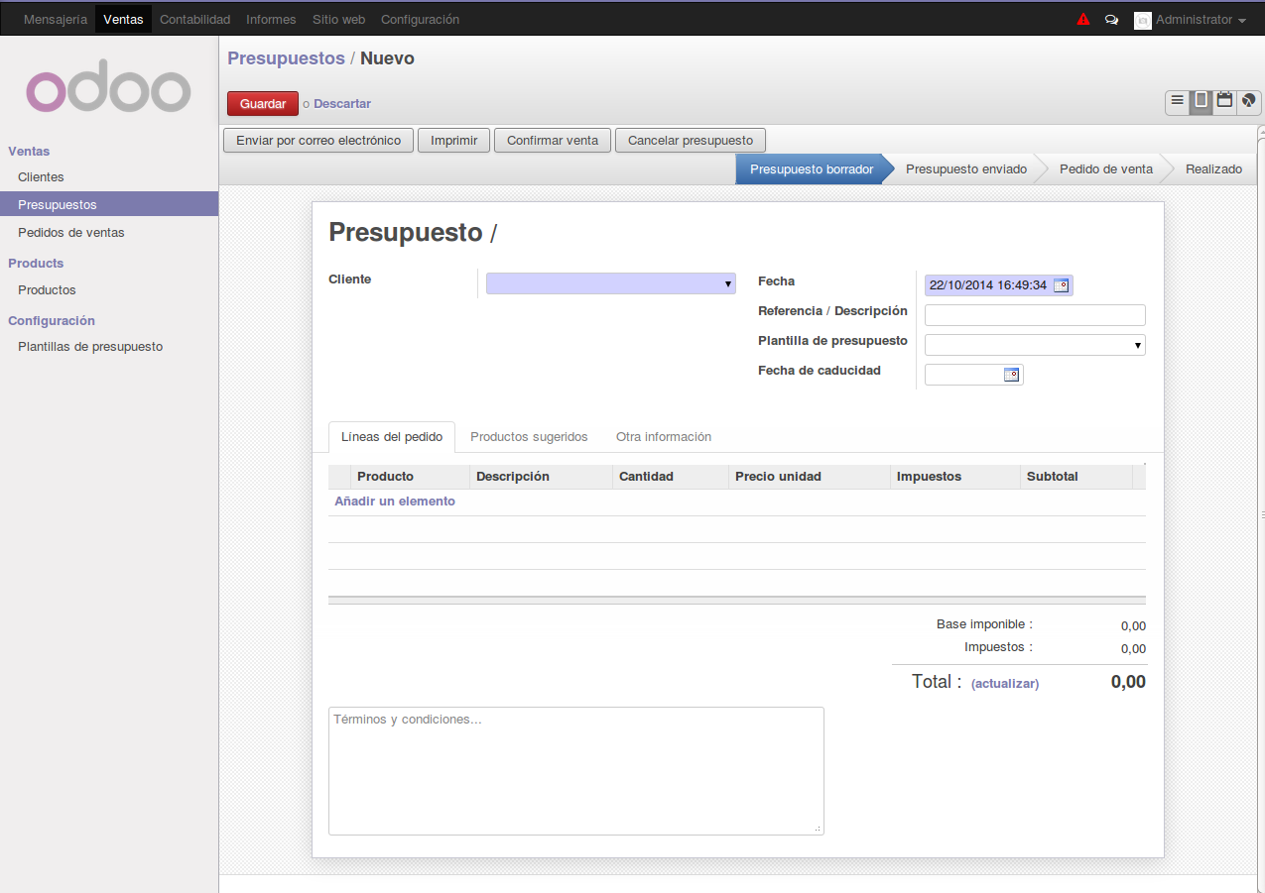

Slide 8
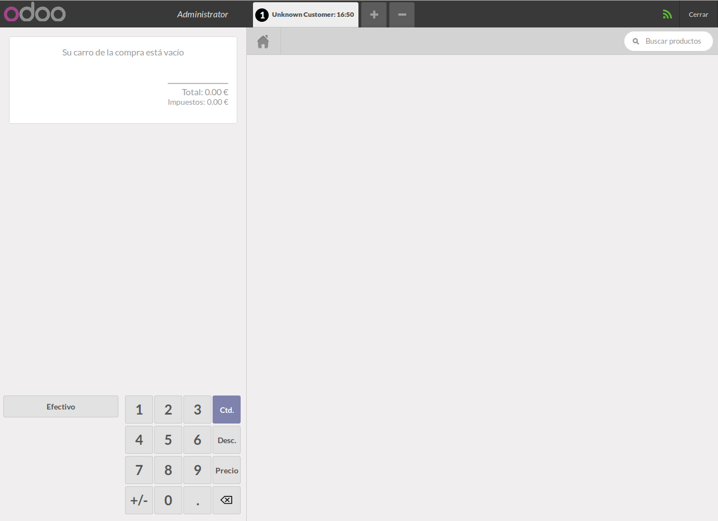

Slide 9
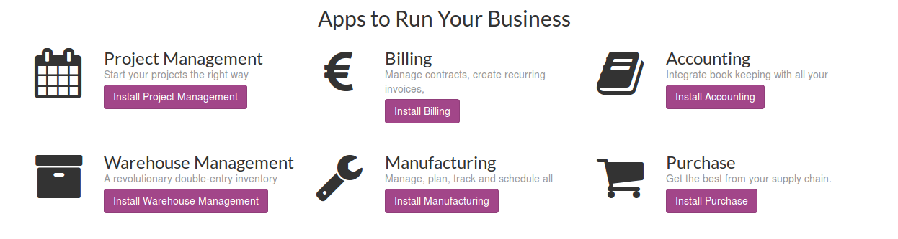
Funcionalidades de Odoo Aplicaciones para manejar tu negocio
En esta seccion disponemos de funcionalidades para le gestion de proyectos, control de facturacion y un sistema para la contabilidad y asientos contables.
Ademas de esto tambien tendremos una seccion dedicada exclusivamente al almacen, y a su control, a la administracion de una manufactura y el sesguimiento completo de las compras de la empresa.

Slide 10
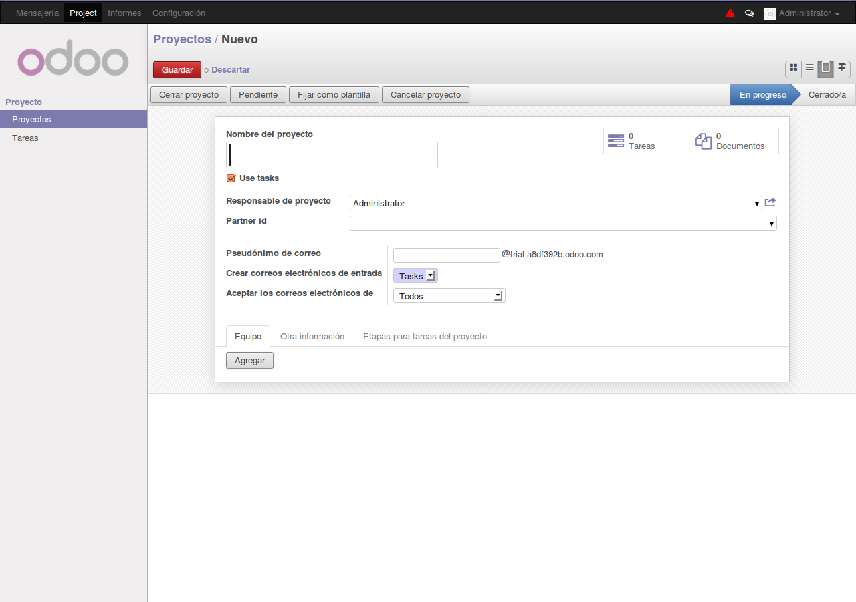

Slide 11
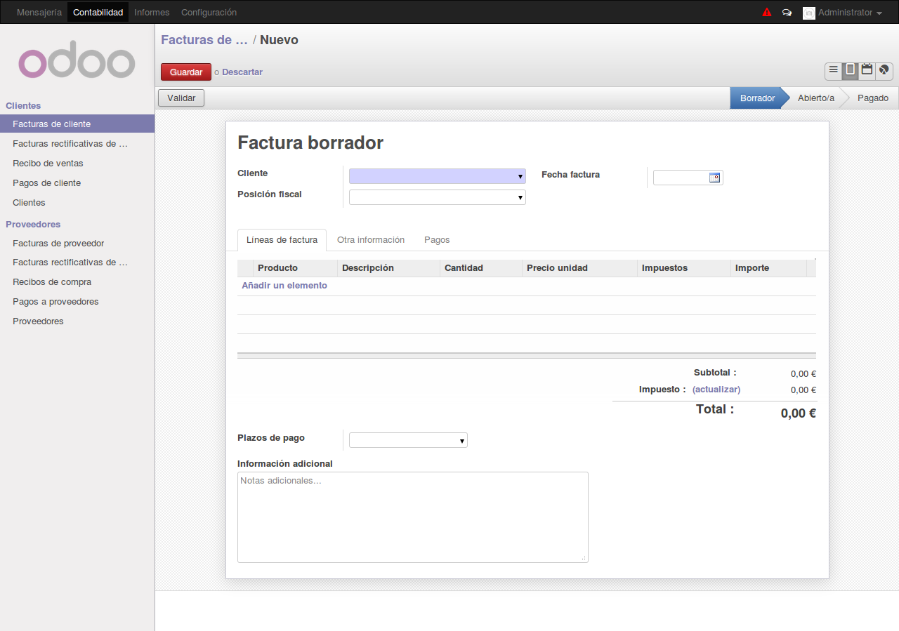

Slide 12
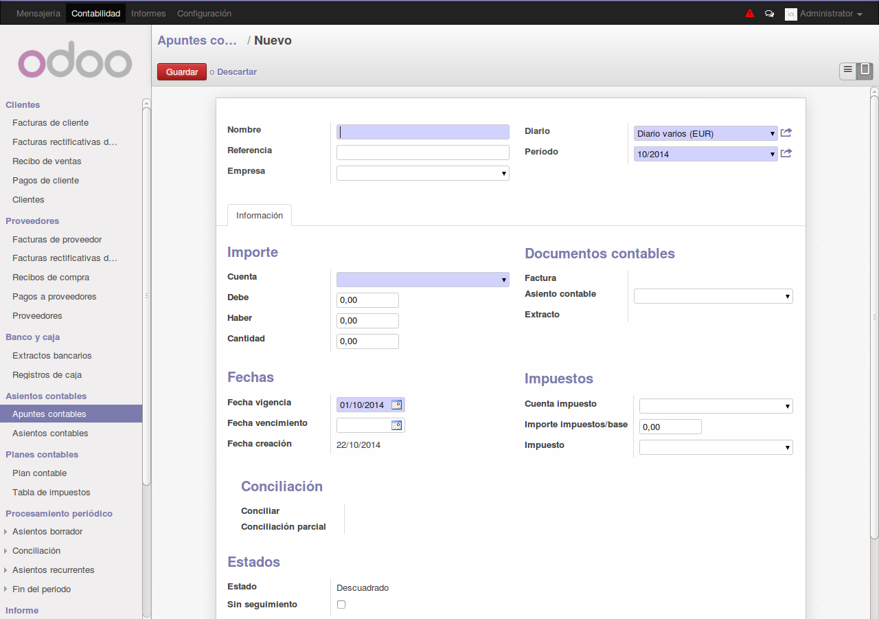

Slide 13
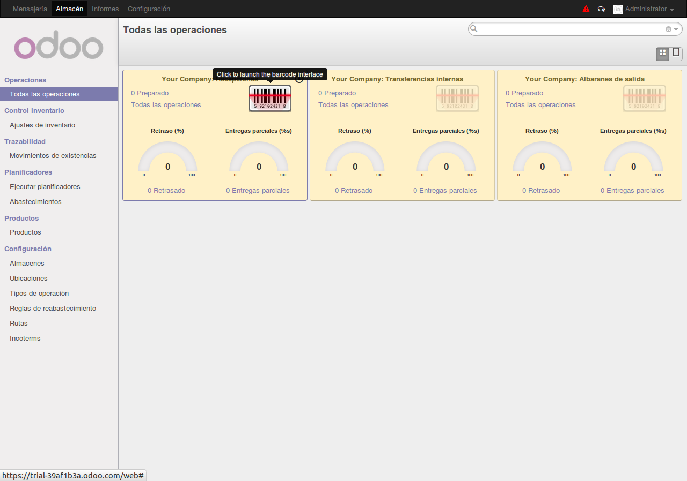

Slide 14
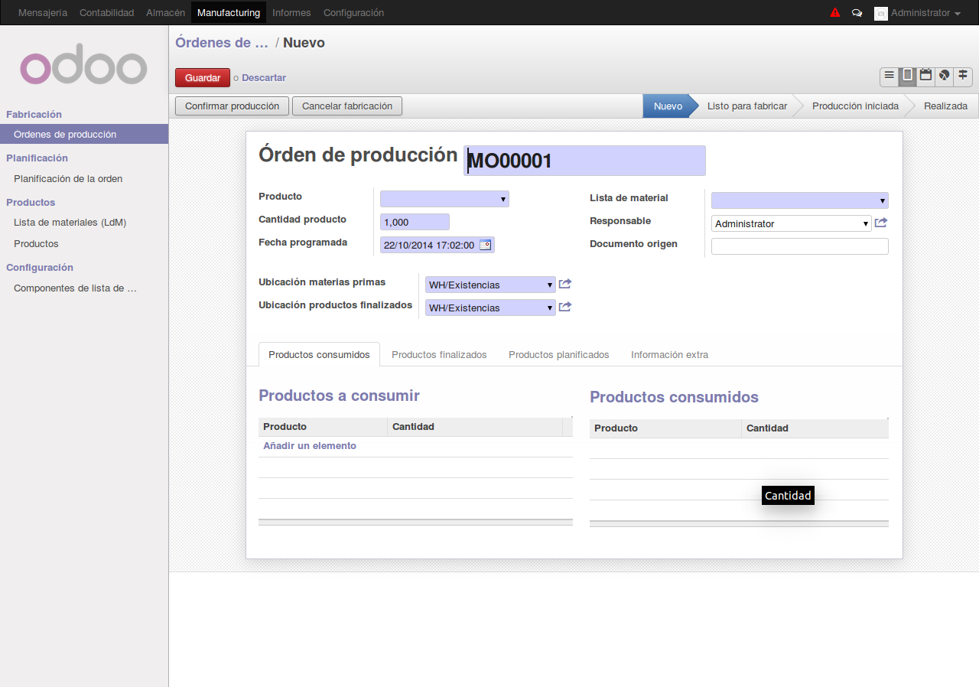

Slide 15
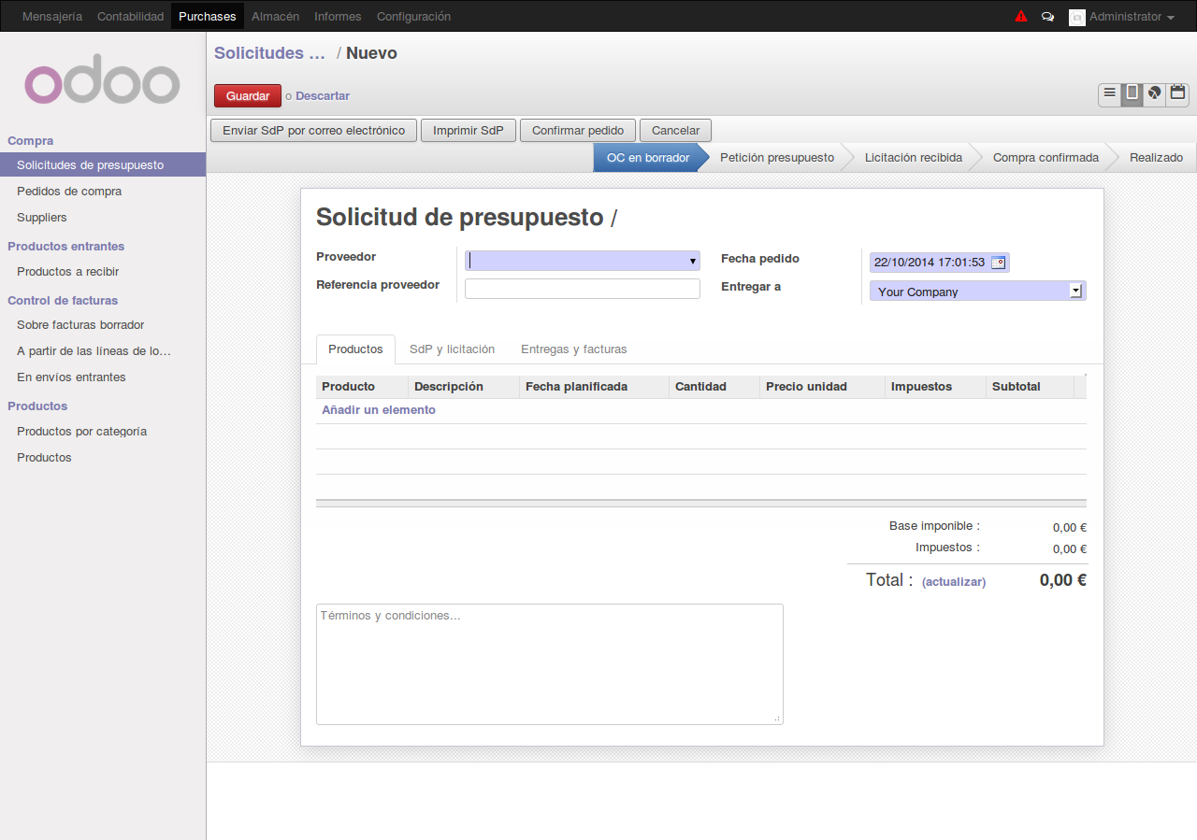

Slide 16
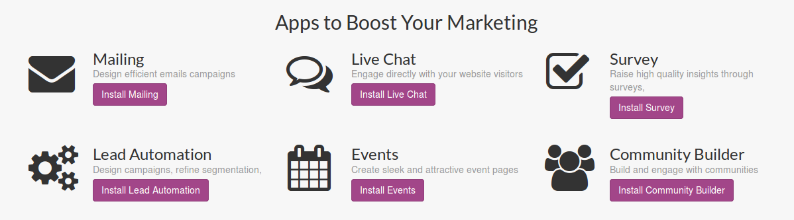
Funcionalidades de Odoo Aplicaciones para impulsar su comercialización
La colección de funcionalidades implementadas en esta seccion se centran en la comunicación via e-mail y chat y recogida de datos en encuestas/sondeos
Se dispone tambien de un sistema de creacion de eventos, otro para la realizacion de campañas y un gestor de comunidades.

Slide 17
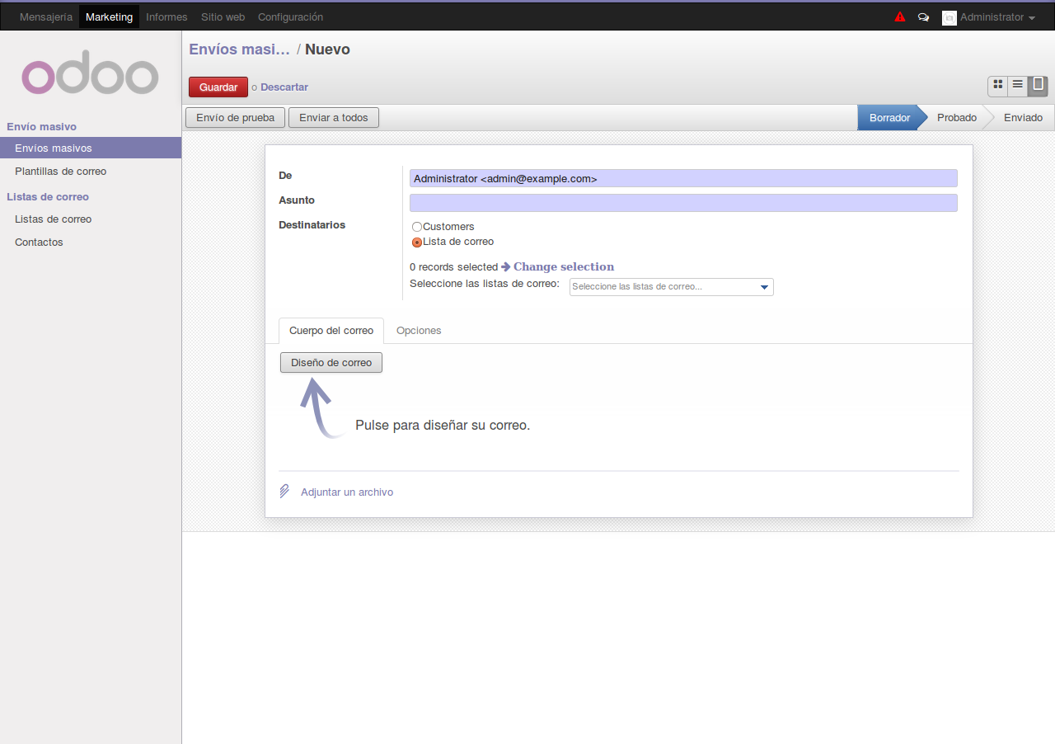

Slide 18
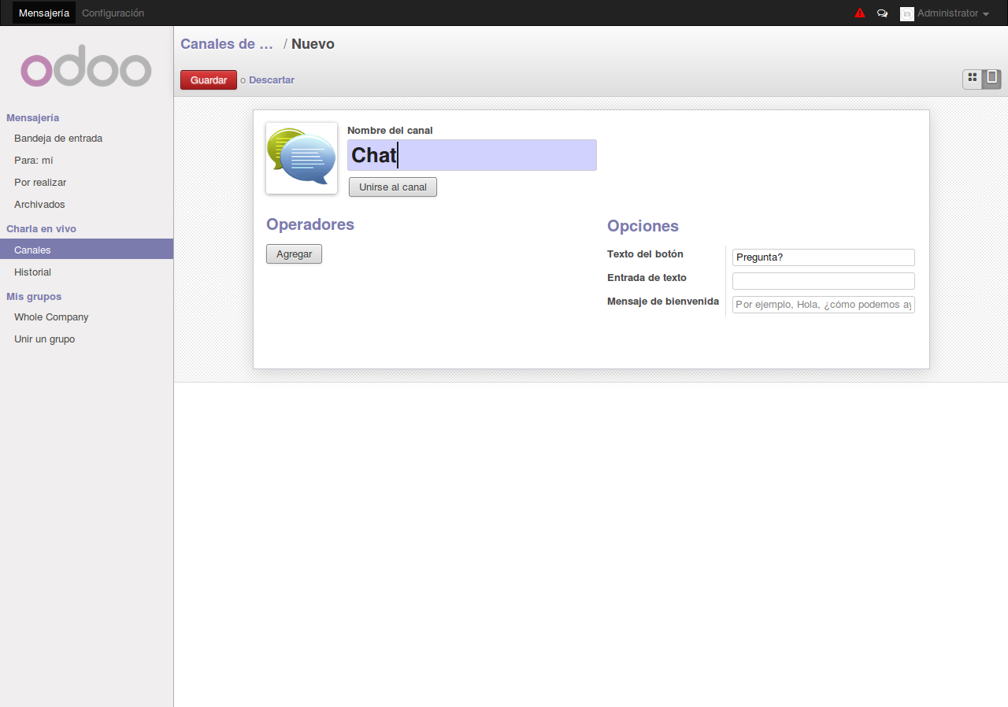

Slide 19


Slide 20
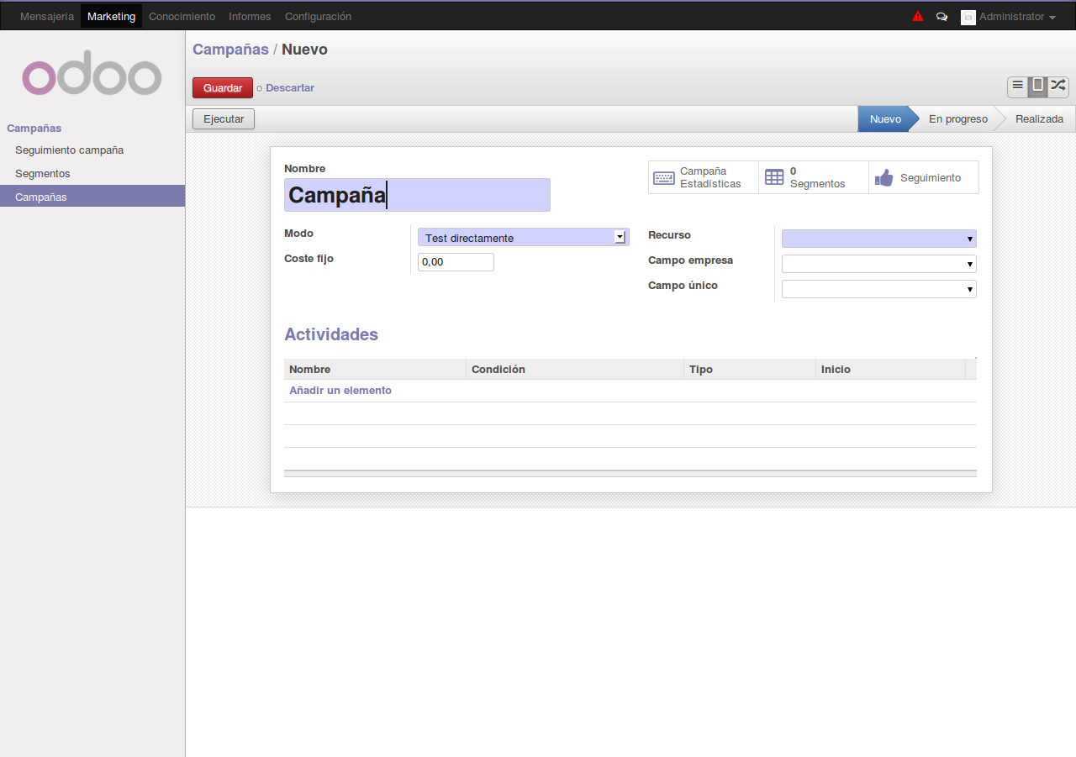

Slide 21
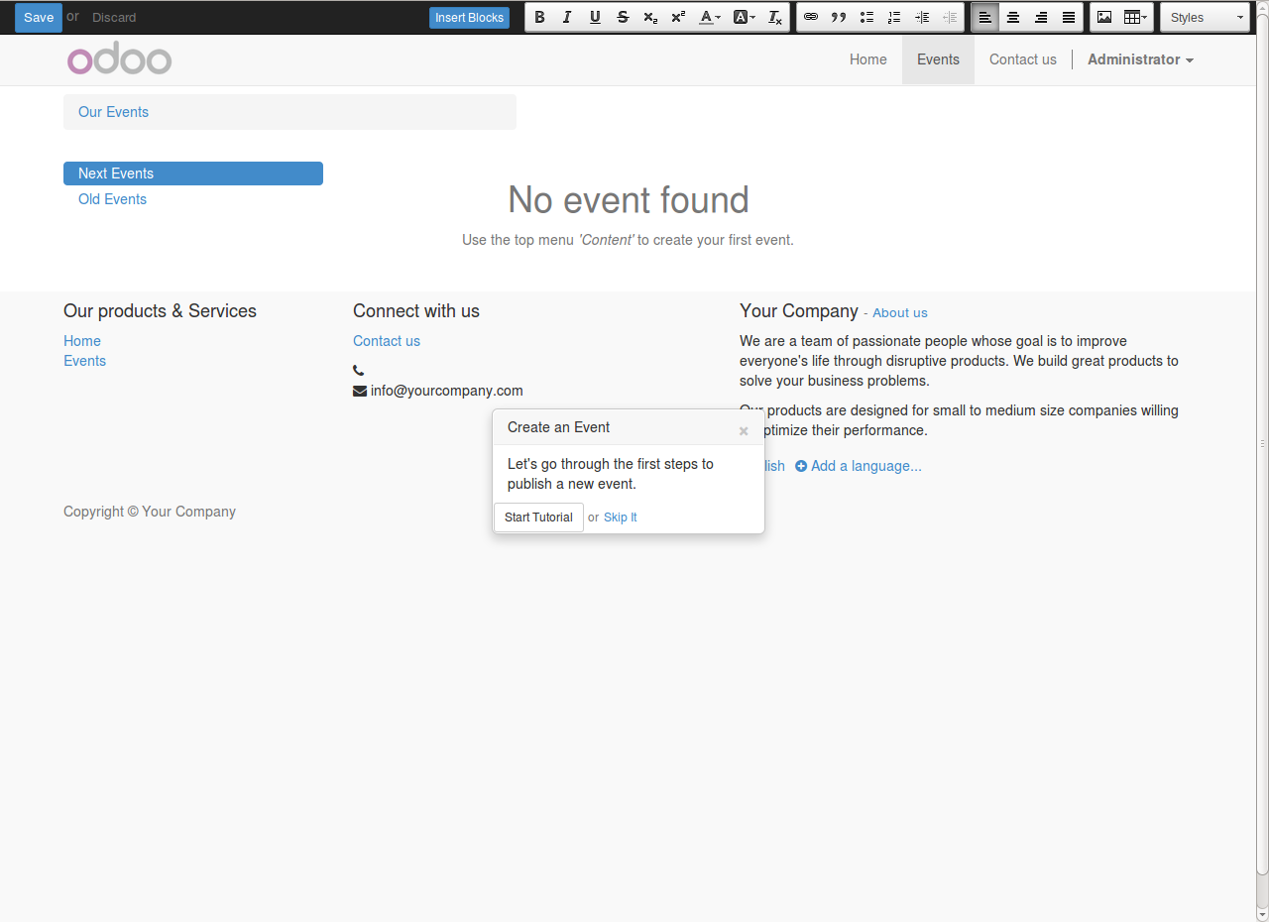

Slide 22
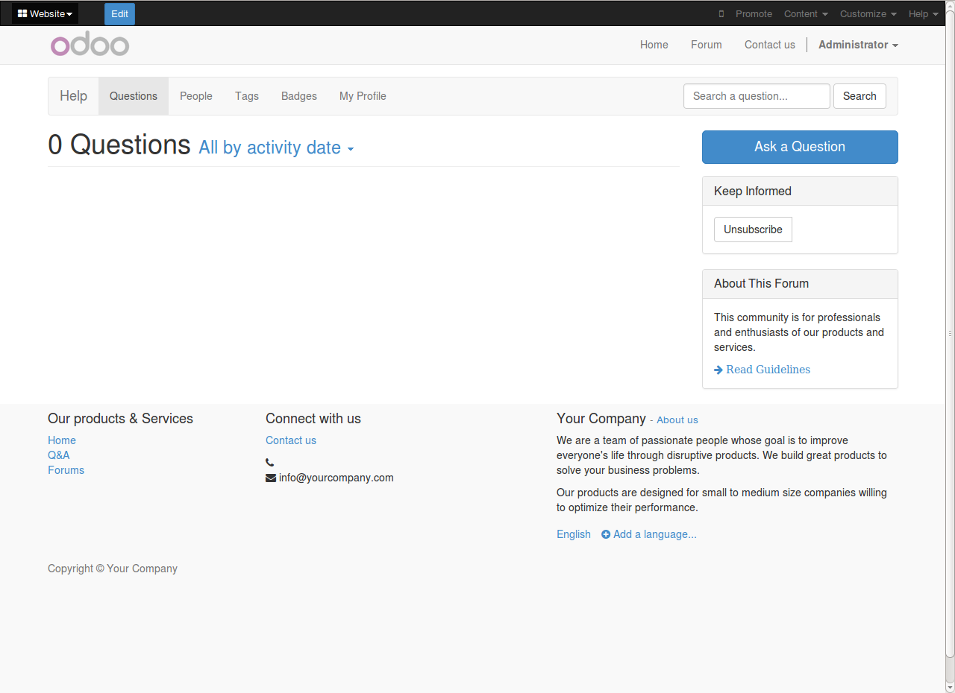

Slide 23
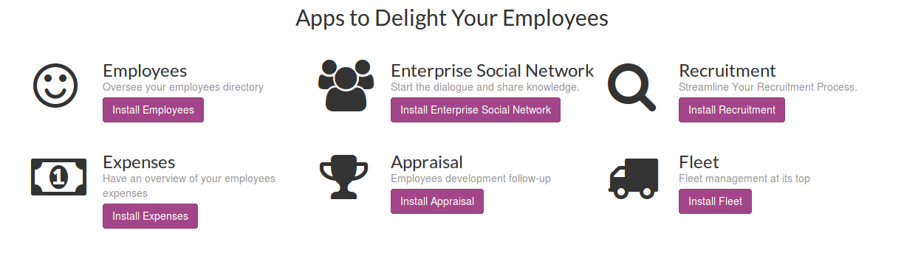
Funcionalidades de Odoo Aplicaciones para empleados
En la sección correspondiente a los empleados, se tienen desde un sistema para gestionarlos y consultarlos, una red social para el contacto y el tratamiento y sistemas de reclutamiento y entreviastas con procesos de selección etc.
Además de esto se tiene un listado de gastos, evaluaciones y un sistema de control de la flota de la empresa para poder llevar un seguimiento rápido e efectivo.

Slide 24
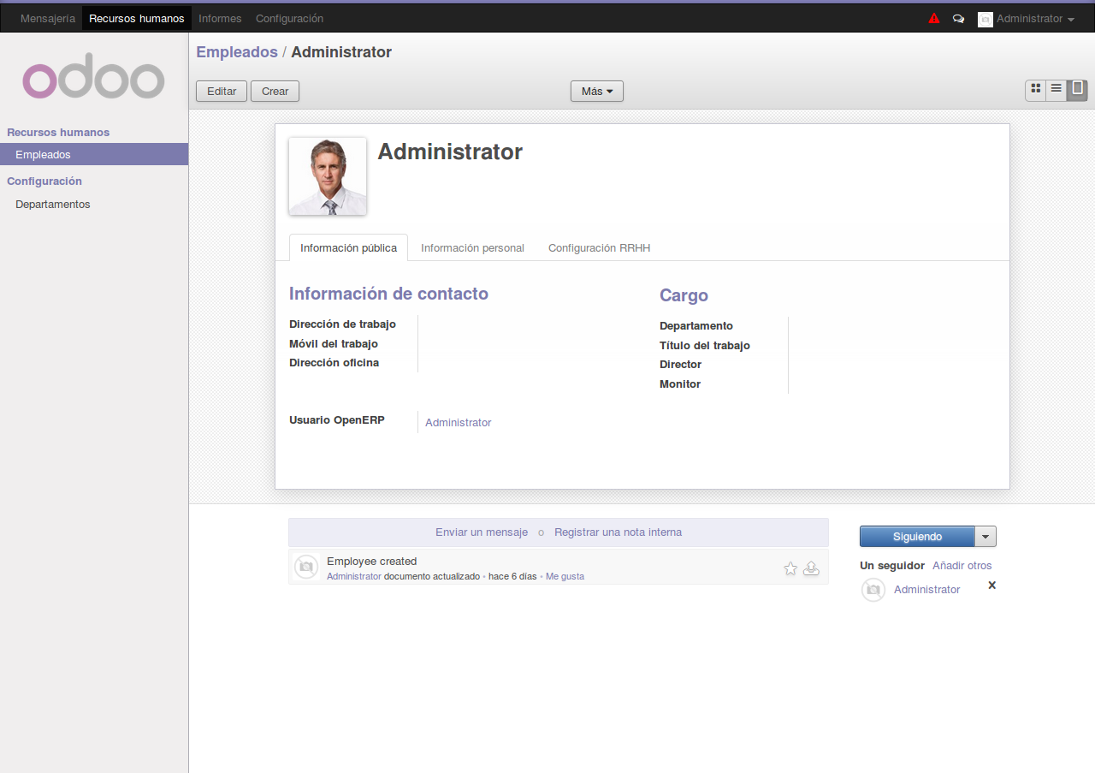

Slide 25
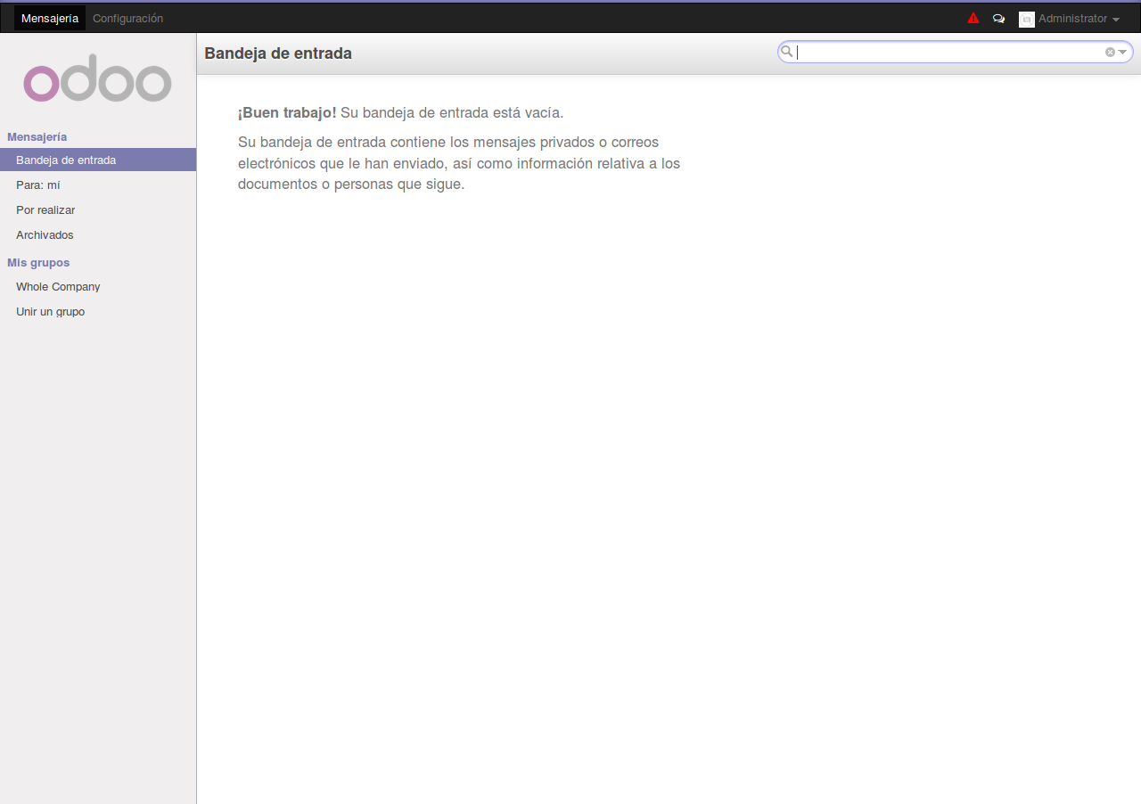

Slide 26
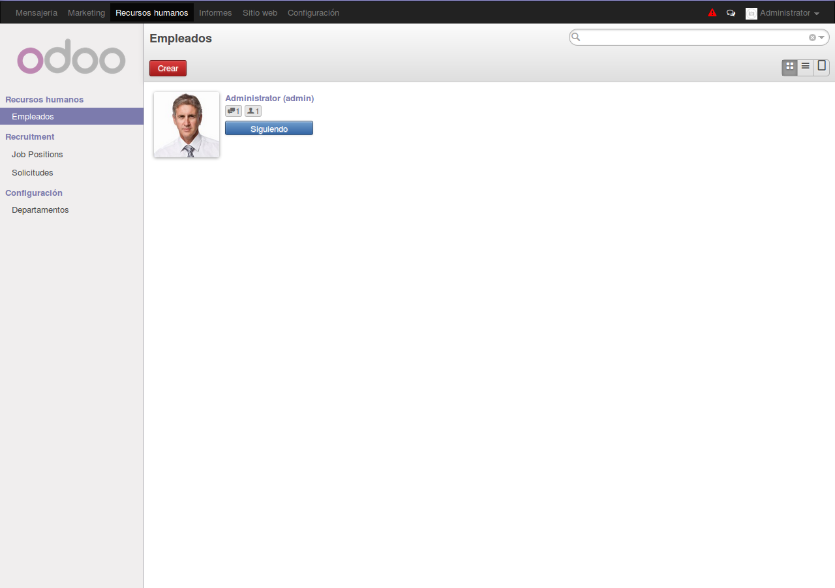

Slide 27
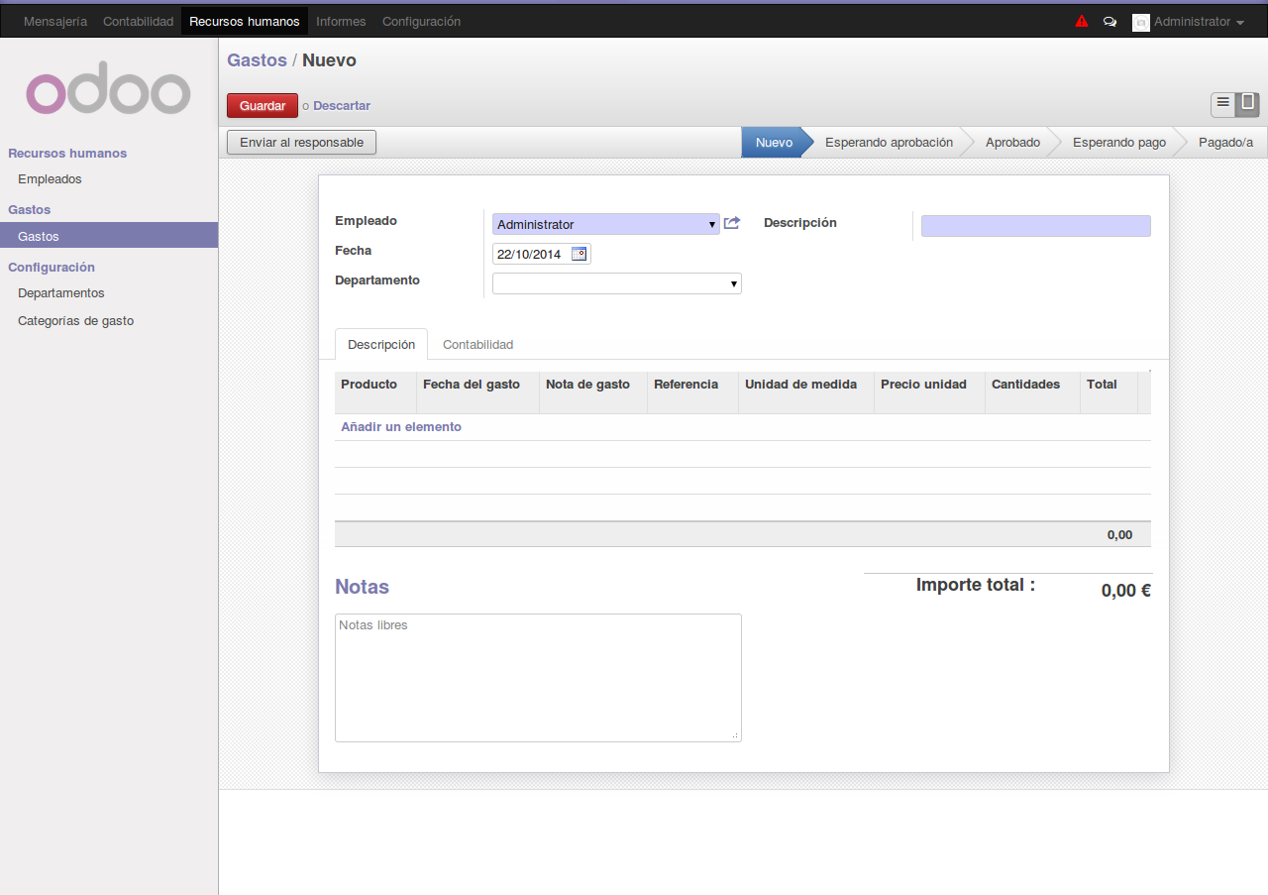

Slide 28
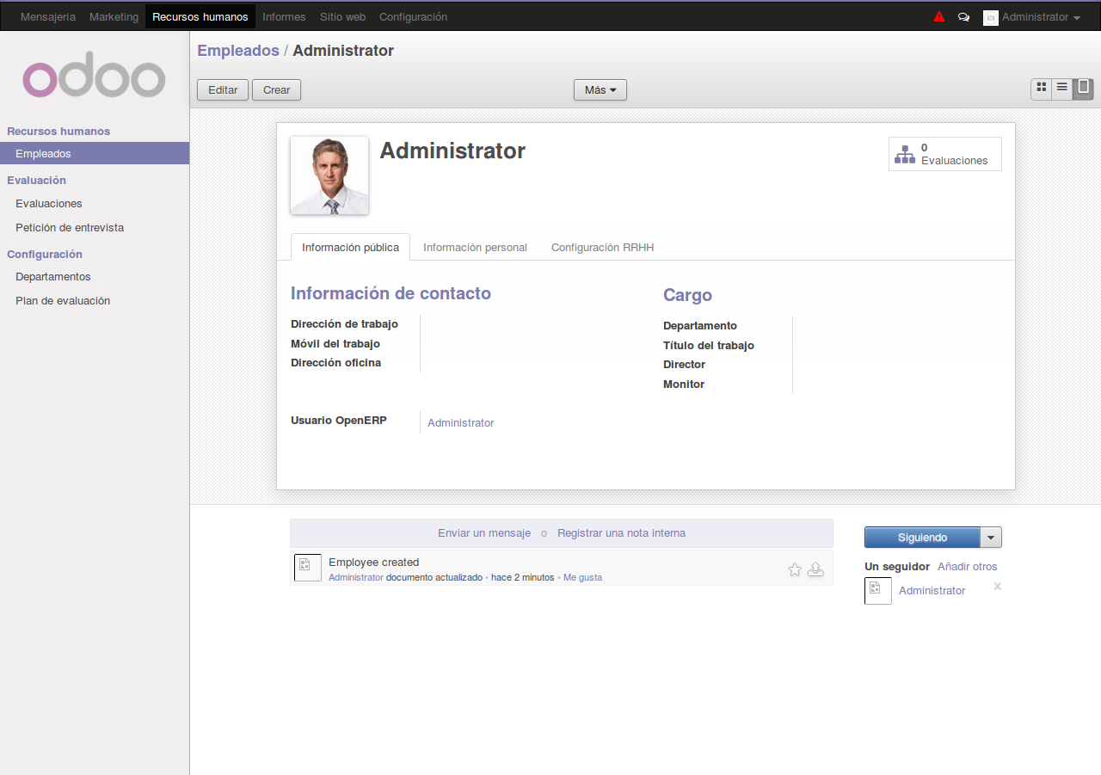

Slide 29
